Slide 1
数据结构描述语言——Java

Slide 2
一、Java简介
二、Java 语言基础
数据类型、流程控制、数组、字符串

Slide 3
三、类和对象——面向对象程序设计初步
1、什么是对象
2、什么是类
3、面向对象和面向过程
4、面向对象三大特征
5、类的定义
6、对象的使用
7、实现类的封装
8、实现类的继承
9、实现多态

Slide 4
四、抽象类和接口
五、Java语言的包
六、异常处理
七、图形用户界面

Slide 5
第一章 Java简介

Slide 6

Java释义
“Java” 一词的本意是地名——“爪哇”；
爪哇岛位于南太平洋，是印度尼西亚的一部分。
爪哇岛

Slide 7

Java语言简介
Java是一种程序设计语言，由Sun Microsystem公司于1995年推出；
早在1991年，Sun公司的James Gosling等人开始开发名为Oak的程序设计语言，希望用来控制嵌入在有线电视机顶盒和PDA等设备中的微处理器；
1994年，Oak语言正式更名为Java；
Java语言凭借其独有的安全性、可移植性和平台无关性，迅速走红。

Slide 8

Java与Internet
Internet使Java成为网络上最流行的编程语言；
同时，Java对Internet的影响也意义深远；
在Java出现以前，几乎没有工具可以在Internet上执行动态交互程序；
使用Java语言编写的Applet程序可以对用户的输入和操作作出响应。

Slide 9
Java语言的特点
简单
  去掉了C和C++中许多复杂功能，如指针、运算符重载等，没有goto语句，没有struct和union等；
面向对象
  Java是完全面向对象的编程语言，比C++更彻底，纯度更高；
健壮性
  没有指针，避免对指针的误操作造成程序崩溃；
  程序员分配的内存空间，无需释放，由Java虚拟机的垃圾回收机制来统一完成此项工作，避免了内存泄漏；

Slide 10
Java语言的特点
安全性
  由于Java取消了指针运算，有效地提高了程序的安全性；
  Java程序运行在Java虚拟机上，虚拟机可以有效地过滤掉恶意代码，防止程序员有意编写的病毒程序；
分布性
  Java程序可以跨平台，跨操作系统，完全支持网络应用程序的设计；
多线程
  Java程序使用一个称为“多线程”的进程同时处理多项任务。

Slide 11
Java的平台无关性
Java是一种既面向对象又可以跨平台的语言，即：编写一次，随处运行；
Java不仅适用于单机应用程序和基于网络的程序，也可用于创建消费类设备的附件程序，如移动电话、掌上设备等。
Windows
Java
源程序代码
编译
Java字节码
（可跨平台）
运行
JVM
Java虚拟机
Linux
Solaris

Slide 12
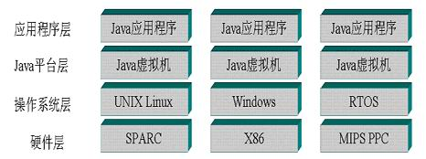

Slide 13
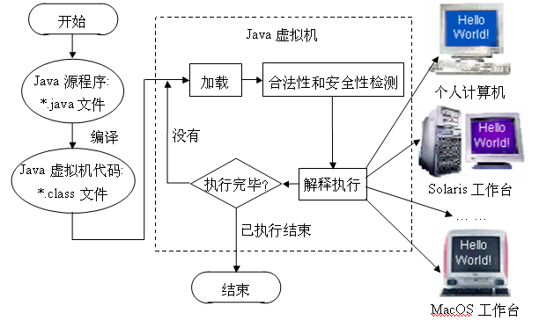

Slide 14
程序运行机制的对比
编译
连接
运行
源代码
目标码
可执行代码
操作系统
传统语言的运行机制
编译
解释执行
源代码
字节码
Java解释器
Java语言的运行机制

Slide 15
什么是JRE、JVM和JDK
JRE是Java Runtime Environment的缩写，意思为Java实时运行环境。字节码文件需要借助JRE才能在各种不同操作系统和计算机平台中执行。
JVM是Java Virtual Machine的缩写，意思为Java虚拟机。JVM的功能就是把Java字节码文件解释成可在特定操作系统和计算机平台中执行的机器代码。
JDK是Java程序的开发平台，它除了包括JRE外，还包括了用来编译Java程序的编译器，用来执行Java字节码文件的解释器，以及用来运行Java Applet程序的Applet浏览器等。

Slide 16
Java虚拟机
Java虚拟机（Java Virtual Machine）是可运行Java字节码的虚拟计算机系统；
使用Java语言编写的程序，实际上是运行在JVM之上，而不是运行在操作系统上；
它有一个解释器组件，可以实现Java字节码和计算机操作系统之间的通信。
用户USER
字节码程序
JVM （Java 虚拟机）
操作系统
硬 件

Slide 17
Java虚拟机的运行过程
编译时
运行时
类加载器
.java
网 络
源代码文件
字节码校验器
JIT代码
生成器
解释器
.class
字节码文件
硬件

Slide 18
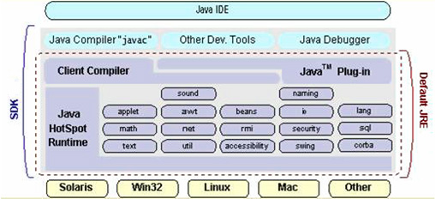
Java开发工具包
开发和运行Java程序，必须依赖和使用由Sun Microsystem公司提供的Java开发工具包（Java Development Kit）。
开发工具
集成开发环境
Java
基础类库
客户端
编译器
浏览器
插件
操作系统
Java虚拟机

Slide 19
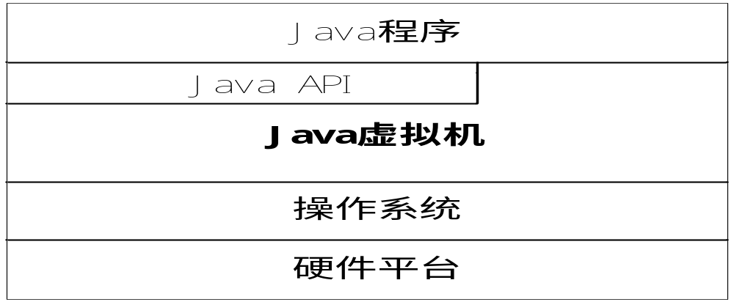
Java API
Java API是Java系统提供的预先定义好的软件组件的集合，它们提供了许多可供程序员调用的常用功能
丰富的API为程序员提供了极大的方便，但也是学习的难点

Slide 20
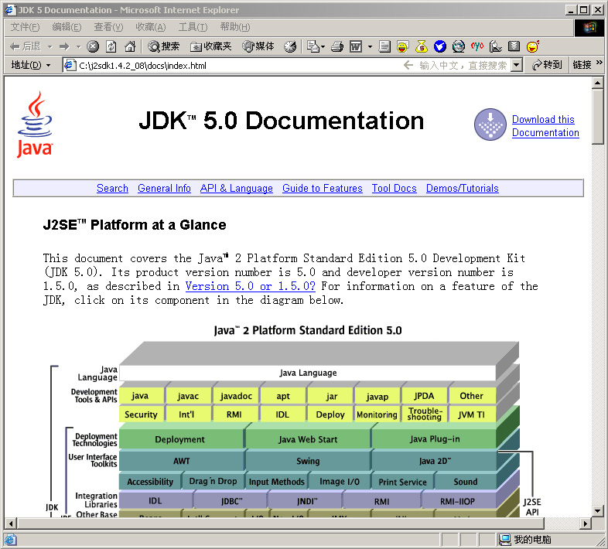
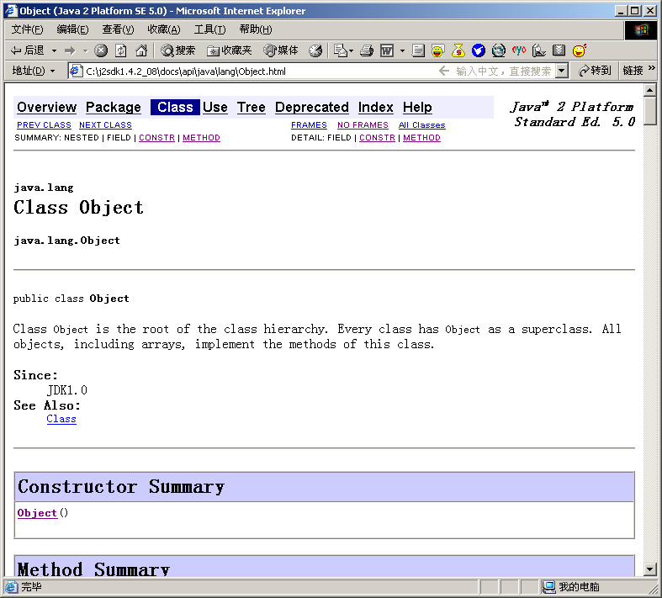
Java API文档
Java API文档描述了Java的许多内置功能，以及提供各种类的帮助说明，它是程序员经常查阅的资料；
可登录方网站免费下载。

Slide 21
Java Platform 2
JDK（Java开发工具包）从1.2版本以后，Sun公司将其正式更名为Java Platform 2；
为适应不同的用途，又将其细分为三个版本：
  JAVA SE（Standard Edition）：标准版，适用于普通应用程序的开发；
  JAVA EE（Enterprise Edition）：企业版，适用于大型企业级应用程序的开发；
  JAVA ME（Mirco Edition）：微型版，适用于移动设备或嵌入式设备的程序开发。

Slide 22
JDK的安装与设置
从http://www.oracle.com/可以下载相关版 本的JDK
在Windows平台上运行安装程序，以安装JDK
设置PATH（文件路径）参数。由于JDK提供的实用程序都在安装目录下的子目录bin下，为了能在任何目录下直接使用文件名调用这些程序，必须设置操作系统的文件路径参数

Slide 23
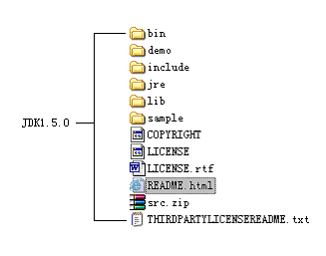
JDK的目录结构
bin目录中包含了所有JDK5.0提供的实用程序
demo目录中包含了JDK5.0自带的实例程序
inculde目录中包含了一些支持Java native方法的C\C++头文件
jre目录中包含了Java运行环境所需的所有文件，这个目录中所包含的java运行环境是JDK私有的，它只为JDK的实用程序提供支持
lib目录中包含了Java开发环境所需的库文件，它们以jar文件的形式保存
sample目录中包含的是体现JDK5.0新特性的一些例程

Slide 24
JDK实用程序简介
javac：Java编译器，将Java源代码编译为字节码；
java：Java解释器，用来解释执行Java程序的字节码文件；
appletviewer(小程序浏览器)：一种执行HTML文件上的Java小程序类的Java浏览器；
javadoc：根据Java源代码及其说明语句生成的HTML文档；
jdb：Java调试器，可以逐行地执行程序、设置断点和检查变量；
javah：产生可以调用Java过程的C过程，或建立能被Java程序调用的C过程的头文件；
javap：Java反汇编器，显示编译类文件中的可访问功能和数据，同时显示字节代码含义。

Slide 25
Java程序类型
Java应用程序（Java Application）
  是独立完整的程序
  在命令行调用独立的解释器软件即可运行
  主类必须有main方法，这也是程序的入口
Java小程序
  Java Applet——是指在客户端运行的Java小程序，一般来说客户端是指用户所使用的浏览器
  Java Servlet——是在服务器端执行的Java小程序，为了能够支持Servlet的运行，服务器端必须安装包含Java虚拟机的服务器软件，这种能够支持服务端小程序的服务器一般被称为应用服务器

Slide 26
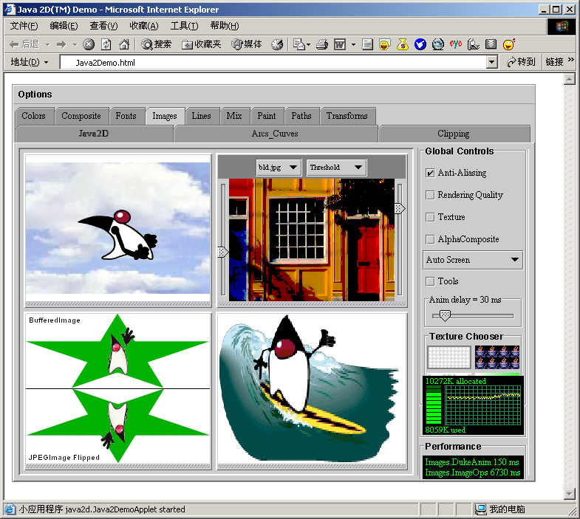
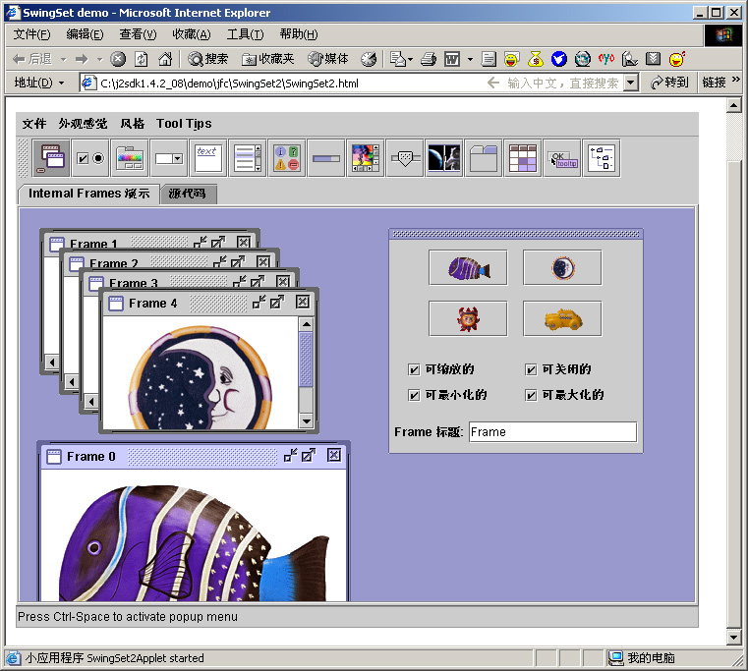
Java程序的类型-Applet
Applet（小应用程序）是用Java编写，在Internet上运行的程序，可以在任何客户端系统上下载，在浏览器中运行。

Slide 27
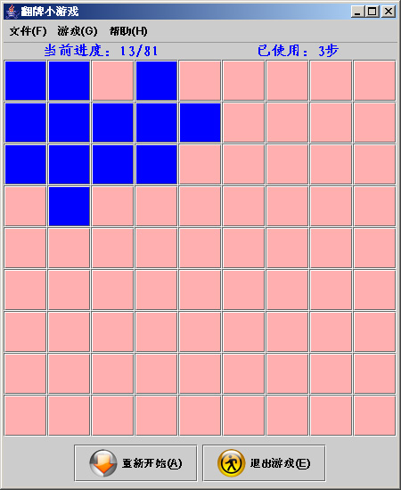
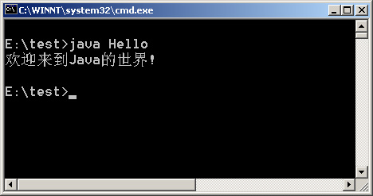
Java程序的类型-Application
Application（应用程序）是指在计算机操作系统支持下运行的程序，它既可以基于图形界面，又可以基于控制台。

Slide 28
Java程序Application的开发过程
编辑源代码
编译源代码文件
运行程序

Slide 29
Java程序的开发过程——编辑源代码
一般情况下，我们可以使用系统平台下的任何文本编辑器进行源代码的编辑，在Windows平台下常用的是Window系统自带的“记事本”程序或“写字板”程序
Java源码大小写敏感
Java源码文件的扩展名：.java
Java源程序文件也不能随意命名，其文件名必须与程序中主类的类名完全相同，包括大小写在内
public class MyFirstJavaApp {
public static void main(String[] args) {
System.out.println(“This is My First Java Application!”);
}
}

Slide 30
Java程序的开发过程——编译源代码
使用JDK实用程序javac对源代码文件进行编译
  C:\MyJava>javac MyFirstJavaApp.java
  如果系统提示符再次出现并且没有任何消息产生，那么编译便成功了
  如果有系统报错消息产生，则表示程序编译出错，程序员必须阅读报错信息，并根据这些信息对程序进行修改
程序成功编译后，在与源代码文件同一目录下会生成一个新的文件，其文件名与源代码文件名相同，扩展名为“.class”。这个文件就是源代码文件编译产生的程序字节码文件
  MyFirstJava.class

Slide 31
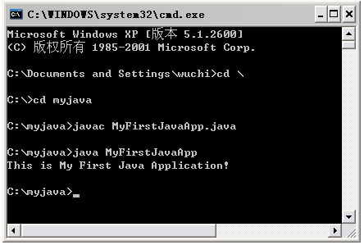
Java程序的开发过程——运行程序
要执行一个Java程序非常简单，只需在字节码文件所在目录下输入下列命令就可以了:
  java 字节码文件名

Slide 32
创建Application
定义类的关键字
源文件：HelloWorld.java
public class HelloWorld
{
    public static void main (String[] args)
    {
System.out.println("Hello World!");
}
}
程序代码编辑注意事项
1.不要漏掉任何一个该有分号（；）的地方。
2.大括号｛｝一定要左右成对，否则编译会错。每一对大括号间程序代码称为区块（block） 。
3.输入完毕后请存成HelloWorld.java文件。
类名
必须这么写

Slide 33
分析程序
关键字class用来定义一个类，HelloWorld是类的名称；
在Java程序中，所有的语句都必须放在某个类中；
整个类及其所有成员都包含在一对花括号中（即{和}之间），它们标志着类定义块的开始和结束。
定义类的一般语法：
class 类名
{
……
}

Slide 34
分析程序
程序必须从main函数开始执行；
关键字public是访问修饰符，用来控制类成员的可见范围及作用域；
关键字static允许在不创建类的实例的情况下，调用main函数；
关键字void用来说明main函数是没有返回值的；
args是字符串数组，用来从命令行接收参数；
main函数的一般形式如下：
public static void main(String[] args)
{
……
}

Slide 35
文件的命名规范
Java源程序文件的命名规范
  必须与该文件中public类的类名同名
  后缀必须是.java

Slide 36
类/接口的命名规范
类名一般是名词/名词词组: 每个单词的首字母大写，其它字母小写
类名应当尽量简单，而且其含义能够尽量准确地刻画该类的含义
一般采用全称—尽量少用缩写词
示例
  J_Clock
  J_Circle
  Time

Slide 37
方法的命名规范
方法名一般是
  动词/动词性词组,
  首字母小写
  中间单词的首字母大写，其它字母小写
示例:
  run( );
  getBackground( );
  getTime( );

Slide 38
变量的命名规范
变量名的首字母小写
中间单词的首字母大写，其它字母小写
变量名的首字母尽量不要用字符: _ 或 $
变量名应当简短、有含义、且便于记忆
示例:
  int i;
  char c;
  double widthBox;
int length;

Slide 39
变量的命名规范
变量名常常由表示其所扮演的角色与数据类型组成
示例:
  Point startingPoint, centerPoint;
  Name loginName;

Slide 40
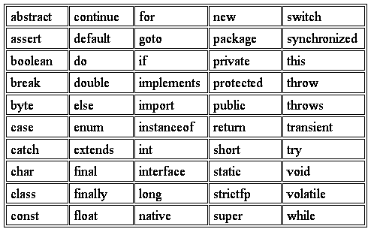
Java关键字(50个)

Slide 41
Java文件中的注释
与其它编程语言一样，也可以在Java文件添加注释，Java文件中的注释有三种：
  单行注释：以//开始，在行尾结束；
  多行注释：以/*开始，以*/结束，可以有多行；
  文档注释：以/**开始，以*/结束，可以有多行，
可以使用javadoc命令，将文档注释从源代码中提取出来，生成HTML文件，形成类似于Java API文档的帮助说明文件。

Slide 42
Java集成开发环境
Java集成开发环境（IDE）
  NetBeans
  JBuilder
  Eclipse
  JCreator
  Forte for Java
  Visual J++
  WSAD ……

Slide 43
优秀的Java集成开发环境Eclipse
Eclipse最初是IBM开发的一个软件产品.。Eclipse的设计思想是：一切皆为插件。它自身的核心是非常小的，其他所有功能都以插件的形式附加到该核心上。
Eclipse有三个最吸引人的地方：一是它创新性的图形API，即SWT/JFace；二是它的插件机制；三是利用它的插件机制开发的众多功能强大的插件。
尽管 Eclipse是使用Java语言开发的，但它的用途并不限于Java语言；例如，支持诸如C/C++、COBOL和Eiffel等编程语言的插件已经可用，或预计会推出。Eclipse 框架还可用来作为与软件开发无关的其他应用程序类型的基础，比如内容管理系统。

Slide 44
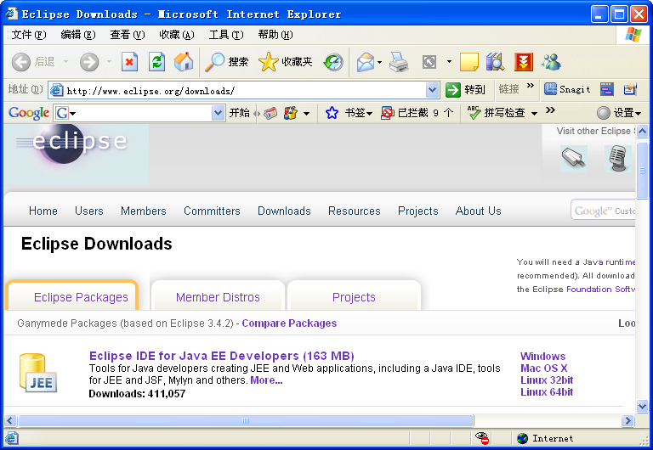
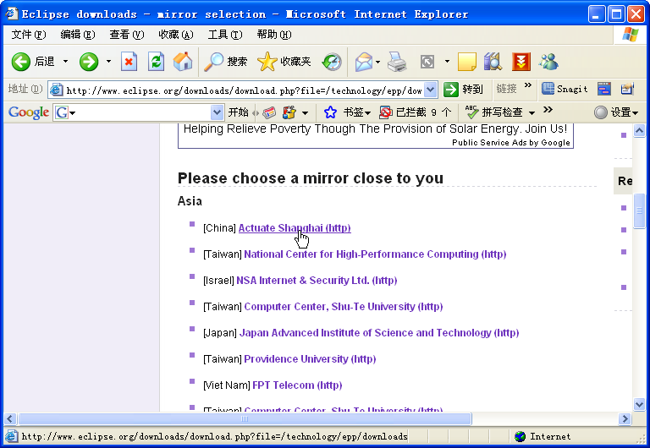
Eclipse下载与基本使用方法
步骤1：首先安装JDK，唯有如此，Eclipse方能使用。打开IE浏览器，在“地址”栏输入http://www.eclipse.org/downloads/并按回车键，打开Eclipse下载页面。 单击“Eclipse IDE for Java EE Developers(163M)”超级链接，打开文档下载站点选择页面，单击某个站点即可开始下载文件 。

